Slide 1

Yazılım Dünyası ve Yazılımcılar için Tavsiyeler
Burak Selim Şenyurt
Senior Software Engineer

Slide 2

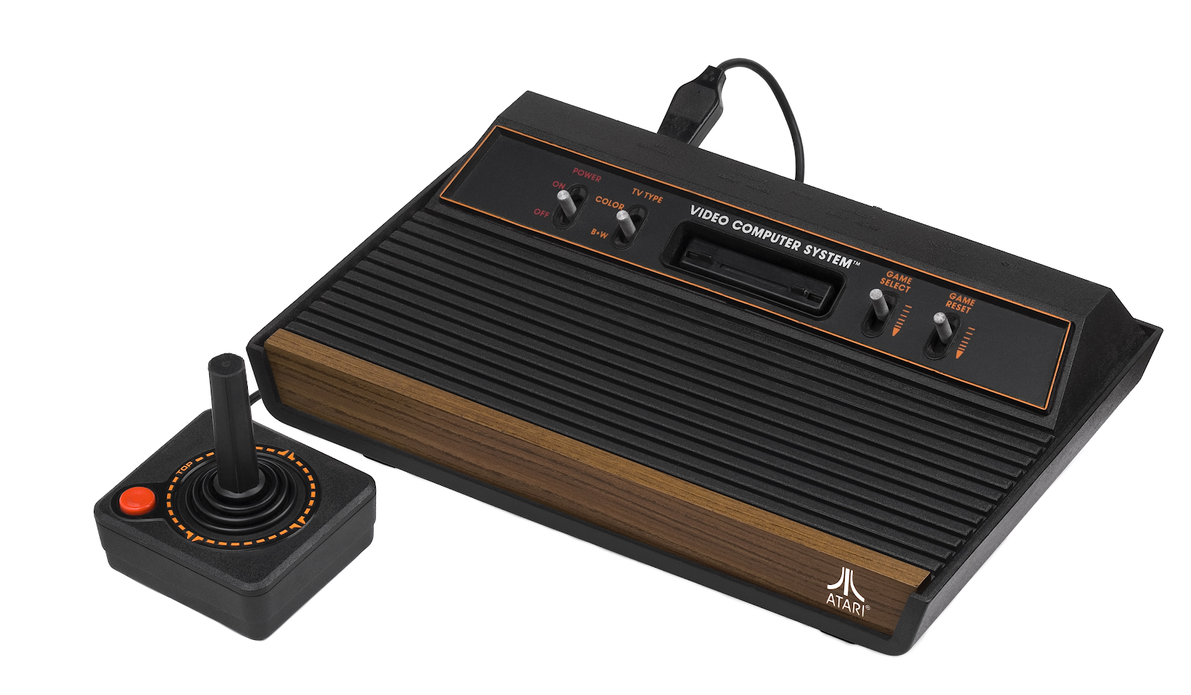
github.com/buraksenyurt
1976 : Burak Selim Şenyurt dünyaya gelir.
1984 : Atari’de ilk bilgisayar oyununu oynar.
1996 : Delphi ile ilk parasını kazanır.
1999 : Y.T.Ü. Matematik Mühendisliğini bitirir.
Bilgi İşlem Sorumlusu olarak işe başlar.
2001 : 16 Ay Yedek Subaylık hizmetini tamamlamıştır.
2003 : Blogunda ilk yazısını paylaşır.
2023 : Şu ana kadar 7 farklı şirkette çalışmıştır.
Doğuş Teknoloji ’de 6ncı yılıdır.
Lisans öğrencilerine programlama dersleri de vermektedir.
Son 15 yılda çalıştığı 3 şirket çevik metodoloji dönüşümü geçirmiştir.

Slide 3
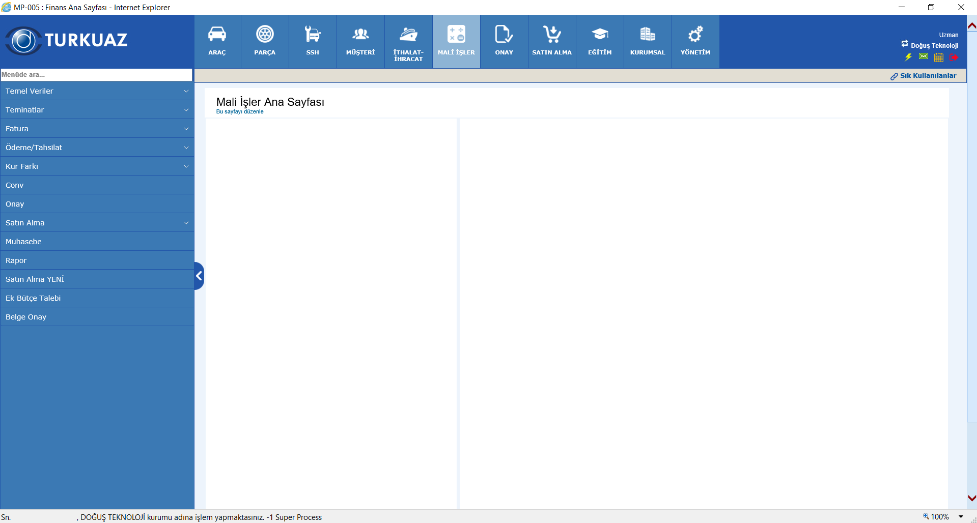
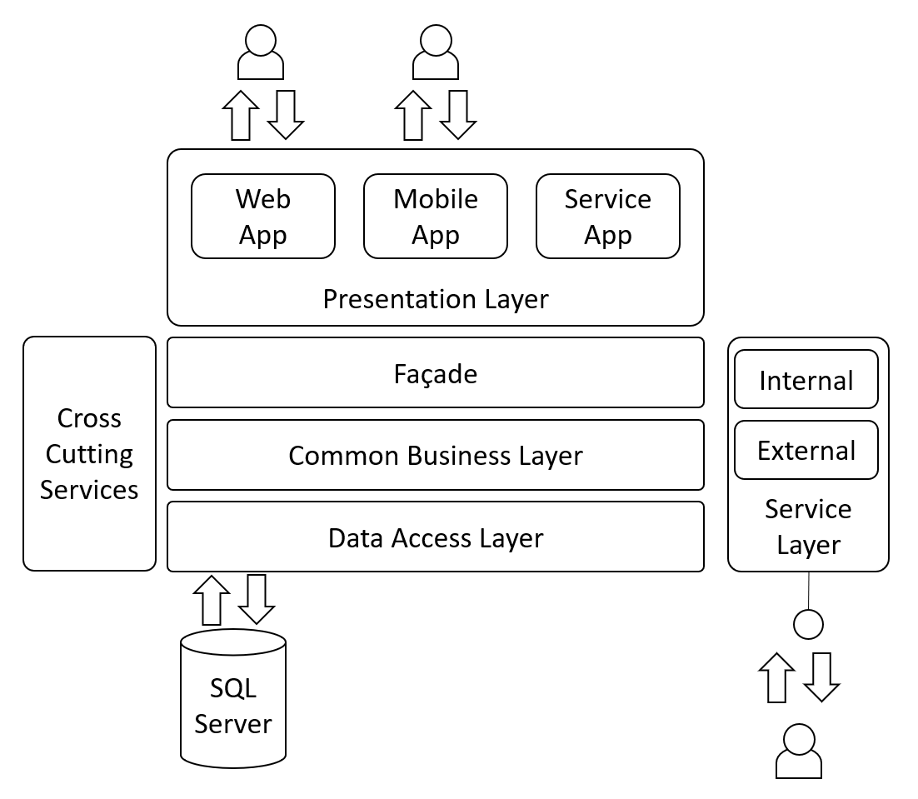
2002
N-Tier
> 8500 Ekran
~ 27bin Sp
~ 10bin saha personeli
~ 6 milyon satır kod

Slide 4
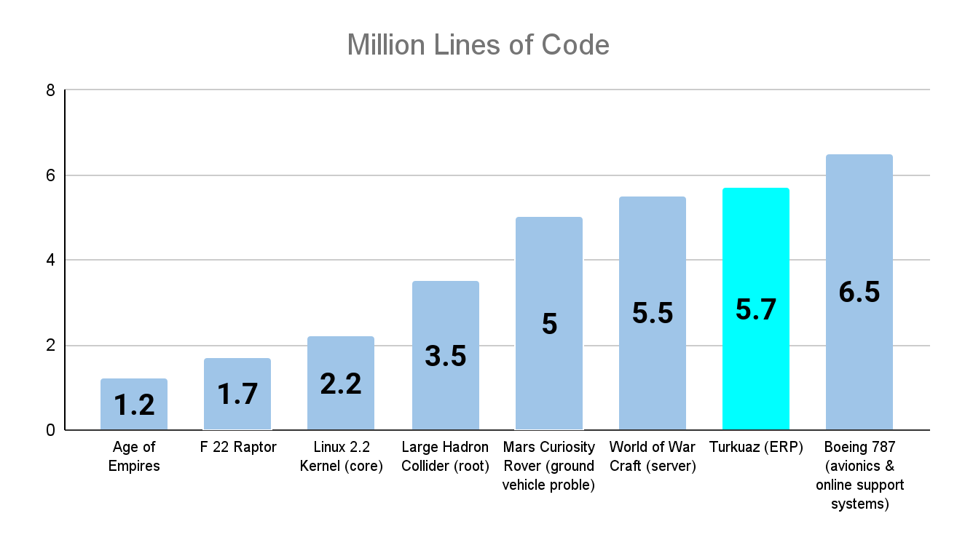
Notes:
Source : https://informationisbeautiful.net/visualizations/million-lines-of-code/

Slide 5
Web
UI
Service
Rest, gRPC,
SOAP
Cross Cutting Concerns
Logging,
Error Handling,
Authentication,
Authorization,
Caching
Presentation
Service
Model
Service
Service
Business Layer
Service
Library
BO
Data Access Layer
DAO
SQL,
Oracle,
Postgresql,
etc
MongoDb,
Redis,
Cassandra,
etc
UI
Package
ERP
System
Elastic
Service API
ACID
BASE
Business
Kafka,
RabbitMQ
Persistence
Redis
Postgresql

Slide 6
Temel Yazılım Mimarileri
Monolitik Tüm kod için tek bir dağıtım birimi
Distributed Remote Access Protocol’ ler ile birbirine bağlı çoklu dağıtım birimleri
Layered
Service Based
Event Driven
Pipeline
Space Based
Mikro Kernel
Service Oriented
Microservices

Slide 7
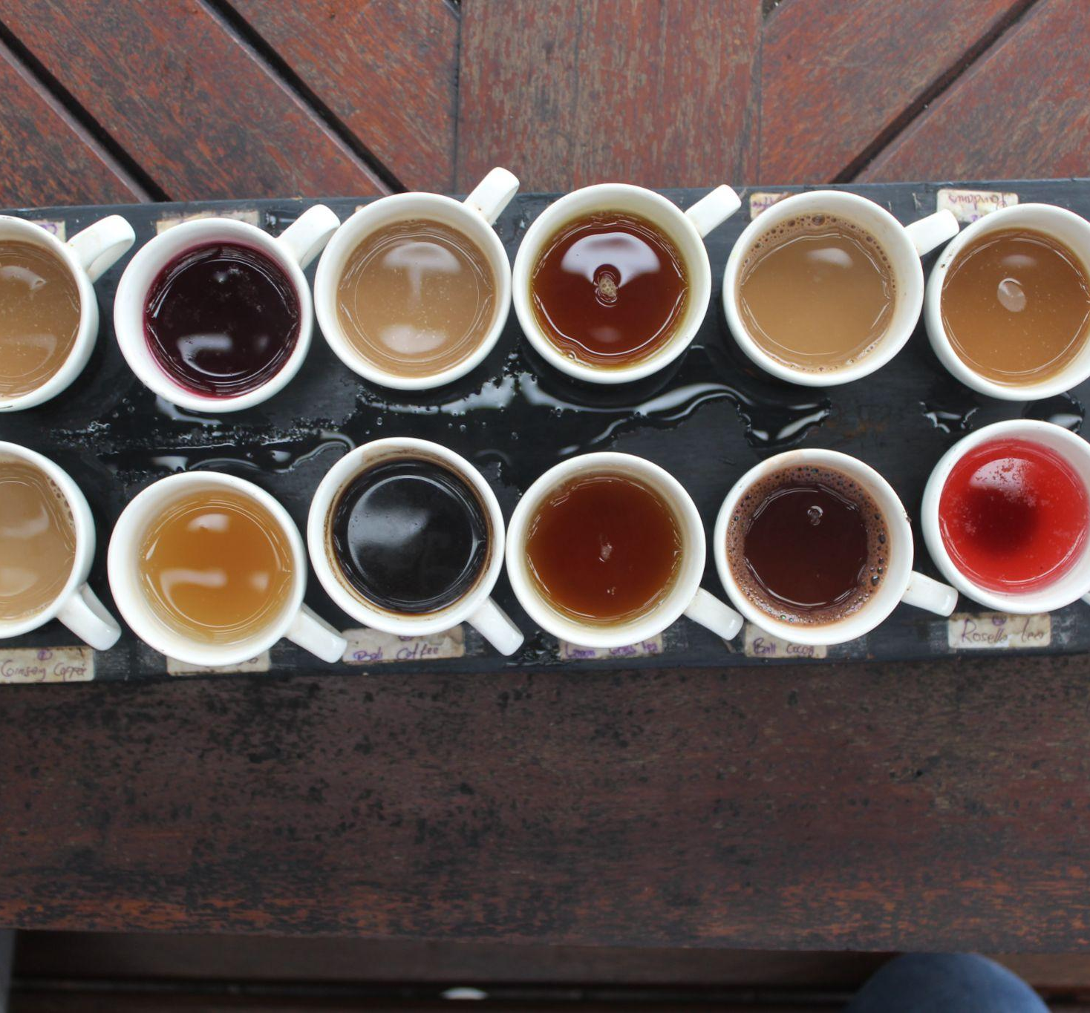

DT Dünyası
ERP Modernizasyon Çalışmaları
Agile Disiplin (Guild, Tribe, Chapter)
Sürdürülebilirlik ve Yeşil Enerji Çalışmaları
Generative AI Çalışmaları
Ürünleşme İnisiyatifi
GelecegeGiris.com
ArGe Kalkınma Projeleri
Hybrid Cloud Solutions
Notes:
Photo by Pritesh Sudra on Unsplash

Slide 8

Sektöre Genel Bakış - 2024 Öngörüleri
github.com/buraksenyurt
AI tarafında
Ticarileşme
Risk yönetimi,
Politika düzenlemeleri
GenAI araçları ile otomasyon
Yeni AI tehditleri ve siber güvenlik
Kişisel asistanlar
Bulutta optimizasyon için platform mühendisliği.
WASM ve Rust ile performans odaklılık.
Regülasyona dayalı sürdürülebilirlik çalışmaları.
NoCode, Low Code ekonomisinde büyüme.
Notes:
Photo by Stella Ribeiro on Unsplash
Yapay zeka çeşitli endüstrilerde ticarileştiriliyor ve etik kullanımın sağlanması için düşünceli bir yaklaşım gerekiyor.
Yapay zeka destekli araçlar, şirketlerin karar alma süreçlerini optimize etmelerine, veri odaklı ve akıllı olmalarına yardımcı oluyor.
Platform Mühendisliği, BT endüstrisindeki bir sonraki kültürel evrimdir ve Bulut yazılımını iyi yağlanmış bir makine haline getirir.
Yine performansa odaklanın: geliştiriciler WASM, Rust veya Zig gibi araçlarla daha iyi sunucusuz uygulamalar geliştiriyor.

Slide 9
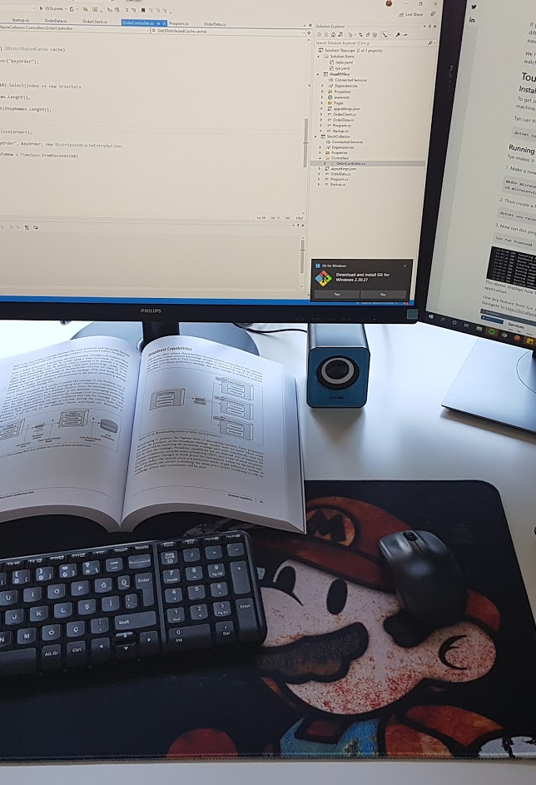
Tavsiyeler
github.com/buraksenyurt
Meraklı olmak ve Neden/Nasıl kuralını uygulamak.
Doğru kaynakları takip etmek. Örn: ThoughtWorks Tech Radar
Öğrenirken kitaplardan yararlanmak.
GitHub veya benzerlerini etkin kullanmak.
Bolca kod okumak. Özellikle açık kaynak projeleri incelemek.
Her türden kitap okumak.
Ürünleşebilir fikirleri kovalamak.

Slide 10
github.com/buraksenyurt
Neden Docker diye bir ürün geliştirilmiş? Docker nasıl çalışır?
Klasik bellek neden stack ve heap şeklinde iki bölümden oluşur. Heap ve Stack nasıl çalışır?
Neden WASM’a ihtiyaç var? Tarayıcılar WASM binary içeriklerini nasıl işletir?
Kuantum hesaplama nedir, nasıl çalışır?
Neden fonksiyonel dil paradigması diye bir şey var? Fonksiyonel dillerdeki REPL mekanizması nasıl çalışır?
Oyun motorlarında neden sonsuz döngüye ihtiyaç vardır? Game Loop nedir/nasıl çalışır?
…

Slide 11

Yardımcı Kaynaklar
github.com/buraksenyurt
Yol haritası - Road Map
Full-Stack eğitimi - Full Stack Open
Kod pratikleri - Exercism
Stanford kursları - Coursera
Hangi ürün,nasıl - Stack Share
Uygulama akışları - The App Fuel
Eğlenerek!? kodlama - Coding Game
Motivasyon - Habitica
Yazılımcı haberleri - Hacker News
Stack Overflow ama nasıl?

Slide 12
github.com/buraksenyurt
01001000
01100101
01101100
01101100
01101111
00100001
Soru/Cevap
Notes:
Binary kodun cevabı -> Hello!

